Slide 1


Název projektu: | ZŠ Háj ve Slezsku – Modernizujeme školu
Číslo projektu: | CZ.1.07/1.4.00/21.3459
Oblast podpory: | Zlepšení podmínek pro vzdělávání na základních školách Vzdělávání pro konkurenceschopnost č. výzvy 21, prior. osa 7.1. Počáteční vzdělávání
Výuková oblast: | Jazyk a jazyková komunikace
Číslo materiálu: | VY_12_INOVACE_389
Ročník: | 1. ročník
Sada: | Český jazyk a literatura
Druh: | Prezentace
Autor: | Mgr. Šárka Prokšová
Název: | Slabiky dě, tě, ně
Anotace: | Vyhledávání obrázků a určování hledané slabiky v daném slově, uvádění počtu slabik, procvičování čtení slov z tabulky, využití v tvorbě vět
Datum vytvoření: | 4.4.2013
Datum ověření: | 15.4.2013

Slide 2
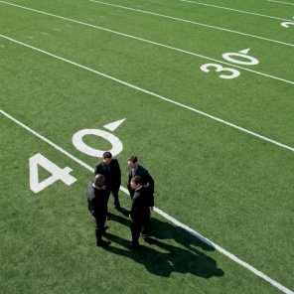

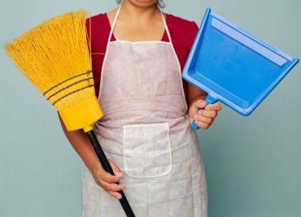

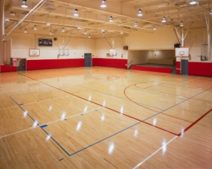
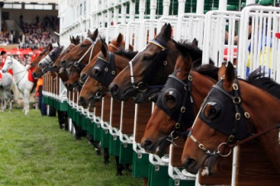
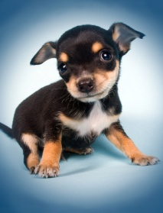
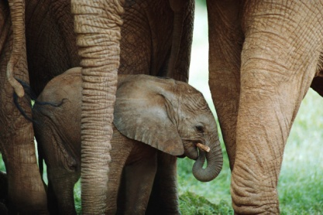
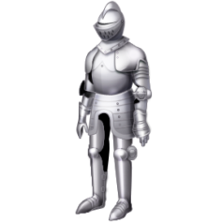
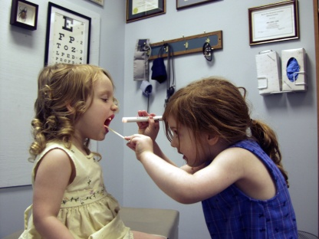
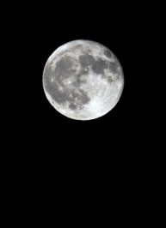
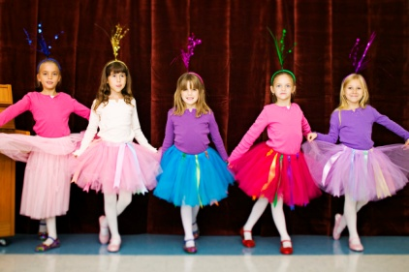
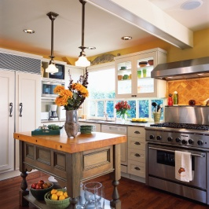
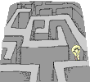
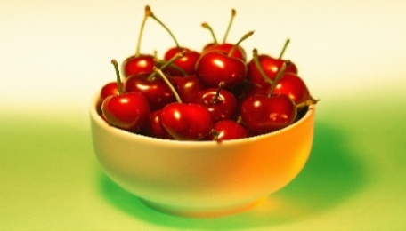
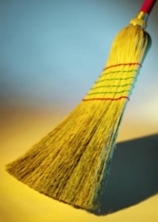
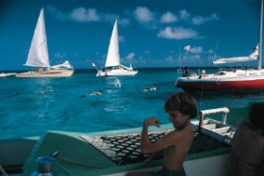
dě
tě
ně

Slide 3
hádě
dědeček
dě
tě
ně
děti
děvčata
mládě
anděl
dělo
lodě
dělník

Slide 4
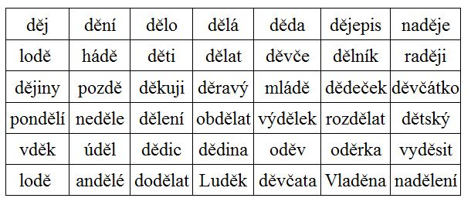
Procvičuj čtení slov a užij ve větách :

Slide 5
dě
tě
ně

Slide 6
tělo
zástěra
hřiště
kotě
tělocvična
dě
tě
ně
kluziště
štěně
jeviště
stěna
bludiště
natěrač
letiště
ohniště
koště

Slide 7
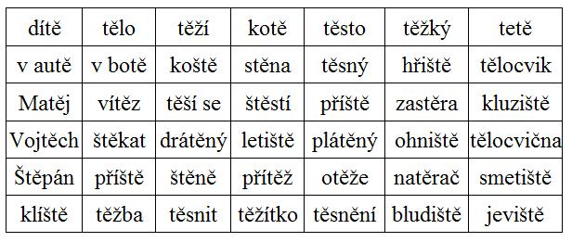
Procvičuj čtení slov a užij ve větách :

Slide 8
dě
tě
ně

Slide 9
zvonění
koně
sáně
brnění
dě
tě
ně
vůně
slůně
štěně
úplněk
žákyně
kuchyně
hrušně
višně
třešně

Slide 10
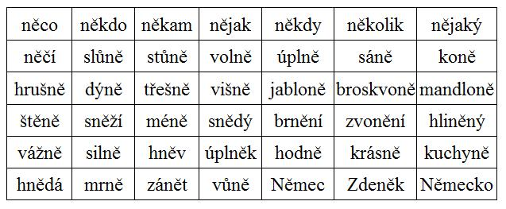
Procvičuj čtení slov a užij ve větách :

Slide 11
Použity obrázky klipart

